Slide 1
Crazy Eights
Marcos Gutierrez 17909
David Valenzuela 171001
Fernando Hengstenberg 17699

Slide 2

Descripción.
Es un juego de cartas Clásico para todo tipo de jugadores ya que es muy fácil de aprender, con el objetivo de deshacerse de todas tus cartas apareando números, letras, o palos. El primero en hacerlo gana la ronda, el jugador con más rondas ganadas es el Ganador del juego.

Slide 3

REGLAS DEL JUEGO
El juego es sencillo y fácil para todas las personas.
Solo puedes colocar cartas si son de las mismos símbolos o si son de los mismos números.
La carta 8 es un comodín, si no cuentas con la carta que se juega puedes cambiar de carta.
El juego consta de varias rondas.

Slide 4
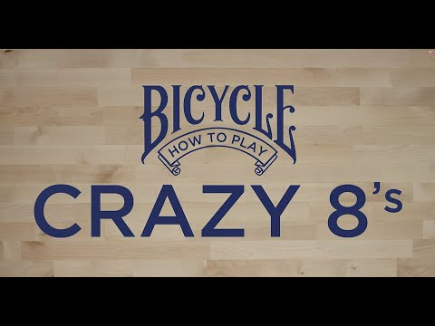
DEMOSTRACIÓN DE JUEGO CON CARTAS

Slide 5

PROTOCOLO DE COMUNICACIÓN
Se divide en 2 partes:
Header
Body
Para establecer la conexión con el servidor se utiliza un three way handshake
Notes:
El heades define el tipo de mensaje que se recibe, y el número de mensaje que envía durante una conexión activa.

Slide 6
Dificultades.
Lecciones.
Mala comunicación para la implementación del protocolo.
Realizar el documento donde especifique el protocolo a utilizar antes de la implementación.

